Slide 1
Soirée post-internat
24/01/17
Dr PICCOLI Matthieu & Dr HENOCQ Sandra

Slide 2
Comment préparer la transition vers l’infini et l’au-delà…

Slide 3
Liens d’intérêt
(Matthieu)

Slide 4
Liens d’intérêt
(Sandra)
Ancienne SG et VP du SRP-IMG
Membre active de ReAGJIR Ile-de-France
Adhérente au Formindep
Remplaçante libérale et salariée en CMS
Installée en CMS

Slide 5
Commencer à y penser

Slide 6
Thèse
Le plus tôt possible +++ (ne pas procrastiner)
Validation sujet par DMG
Rédaction, corrections
Composer jury (président = PU + 3 membres dont 2 enseignants) et choisir date de soutenance
Dépôt initial thèse avec demande du permis d’imprimer (J-30)
Impression, signatures et dépôt en BU
Soutenance (avant fin octobre ; /!\ été)
Attestation de réussite (+DES) pour CDOM

Slide 7
Valider le DES

Slide 8
Inscription à l’Ordre
Après validation DES (4 jurys régionaux/an)
Contacter CDOM domicile (lieu d’installation)
Dossier à envoyer (en ligne/courrier)
Dès DES validé ou en avance
Validation par commission (1/ mois)

Slide 9
Délais

Slide 10
Choix du mode d’exercice
Libéral
  Début d’activité plutôt en début d’année (cotisations URSSAF)
  Glissement entre «remplacement non thésé» et «début d’activité» quand on veut/peut
Salarié
  Début d’activité quand poste disponible
  Démarche terminée (prévoir le temps administratif !)
Mixte
  Attention au contrat «d’exclusivité»

Slide 11
Projet professionnel à anticiper
Stages : Préparer / Profiter SASPAS
  Appréhender le territoire (Démographie, correspondants, …)
  Profiter du «temps libre» (Thèse, traces, …)
  Séminaires Entrée dans la vie professionnelle
Constituer de la documentation
  Projets dans les villes ?
  Projet de groupe / co-internes ?
  Permanence locale d’aide à l’installation (ARS)
  Rencontres « Exercer dans le [département] » (URPS)
  Regarder des contrats
  Bouche-à-oreille

Slide 12
Projet professionnel à anticiper (2)
Remplacer ?
  Sans thèse / avec la thèse
Activité annexe ?
  Salariat (PMI, EHPAD, Hôpital, Centre 15, …)
  Médecin expert –médecin agréé
  Conseiller ordinal ?
S’installer
  Collaboration pour commencer ?
  Seul, en groupe, en MSPP(U)
Maître de stage / Chef de clinique

Slide 13
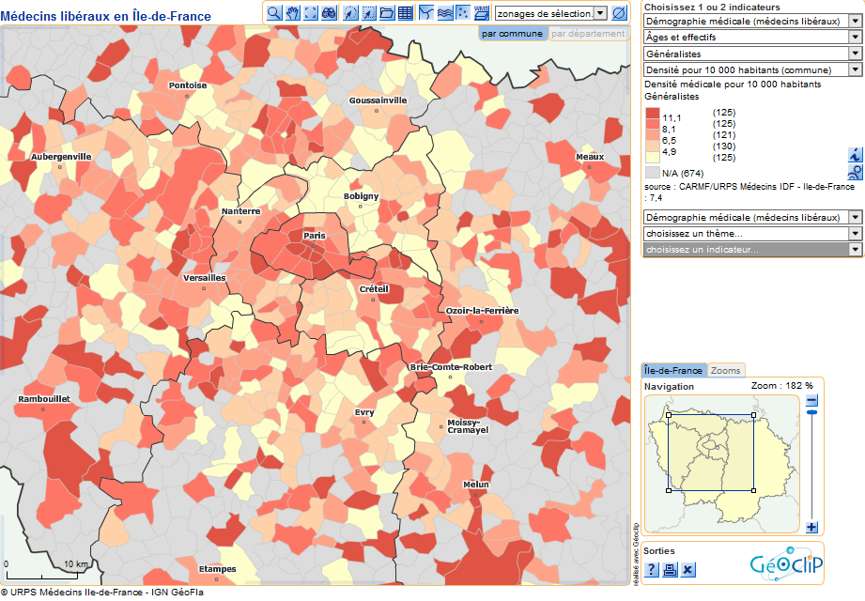
Soignereniledefrance.org

Slide 14
Soignereniledefrance.org (2)
Projets dans les villes
Témoignages de libéraux
Conseils pratiques
Offres d’installation/collaboration
Dates et lieux des permanences d’aide à l’installation

Slide 15
Remplacement
Licence de remplacement (> 15/11) +CPF / inscription CDOM+CPS
Bouche-à-oreille, sites de mise en relation/petites annonces, CDOM…
Contrat de remplacement à valider par le CDOM (remplacé)
/!\ Clause de non-installation à négocier/retirer

Slide 16
Autres démarches indispensables
Compte bancaire à usage libéral
URSSAF
  Le plus tôt possible dans l’année ; max 8e jour de rempla
  En ligne
Mise à jour RCP/assurance auto (visites)
CPAM maladie (à partir du 30e jour libéral)
CPAM risques pro
Prévoyance +++
Tenir sa compta + AGA
Une fois thésé : CARMF

Slide 17
Formation
Médicale
Continue
Obligation légale et déontologique
Créer un compte sur www.mondpc.fr
Formations indemnisées (max 3700€/an) ou non
Indépendante +++ (revues Prescrire, Exercer, Médecine, Pratiques)

Slide 18
FUMG
Filière Universitaire de Médecine Générale
Un CCU-MG, c’est quoi ?
  Un Chef de Clinique des Universités
    durée du contrat
    triple valence
  Un médecin généraliste ambulatoire
Pourquoi ?
  Pour une recherche spécifique en MG
  Pour améliorer la qualité des soins
  Pour transmettre aux étudiants
Comment ?
  Formation à la recherche (master 2++)
  Être motivé
  Se rapprocher de son DMG

Slide 19
Devenir MSU
Obligation déontologique
Dès 1 an : Faire découvrir la MG aux futurs confrères externes
Dès 3 ans : Former nos futurs confrères internes
Pourquoi ?
  Recul sur sa pratique
  Amélioration de ses pratiques
  Transmission du savoir
  Contact avec jeune génération
  Indemnité pour le temps consacré (300€/600€) + CS
Comment ?
  Contacter le DMG de son choix

Slide 20

Bonus
Témoignages : jesuisjeunegeneraliste.reagjir.fr
Adhérer à ReAGJIR : https://adherer.reagjir.fr/structure
Le Ptit Guide du Jeune Généraliste

Slide 21
Questions ?
Merci de votre attention !

